Slide 1




Oficina de Anotação de Dados de Redes Sociais
Equipe:
Profa. Dra. Renata Mendes de Araújo (Pesquisadora Responsável)
Prof. Dr. Ivan Carlos Alcântara de Oliveira (Pesquisador Associado)
Livia Alabarse dos Santos (Aluna da Graduação em Ciência da Computação)
Vitor Domingos Baldoino dos Santos (Aluno da Graduação em Ciência de Dados)
Faculdade de Computação e Informática
Universidade Presbiteriana Mackenzie

Slide 2


Slide 3
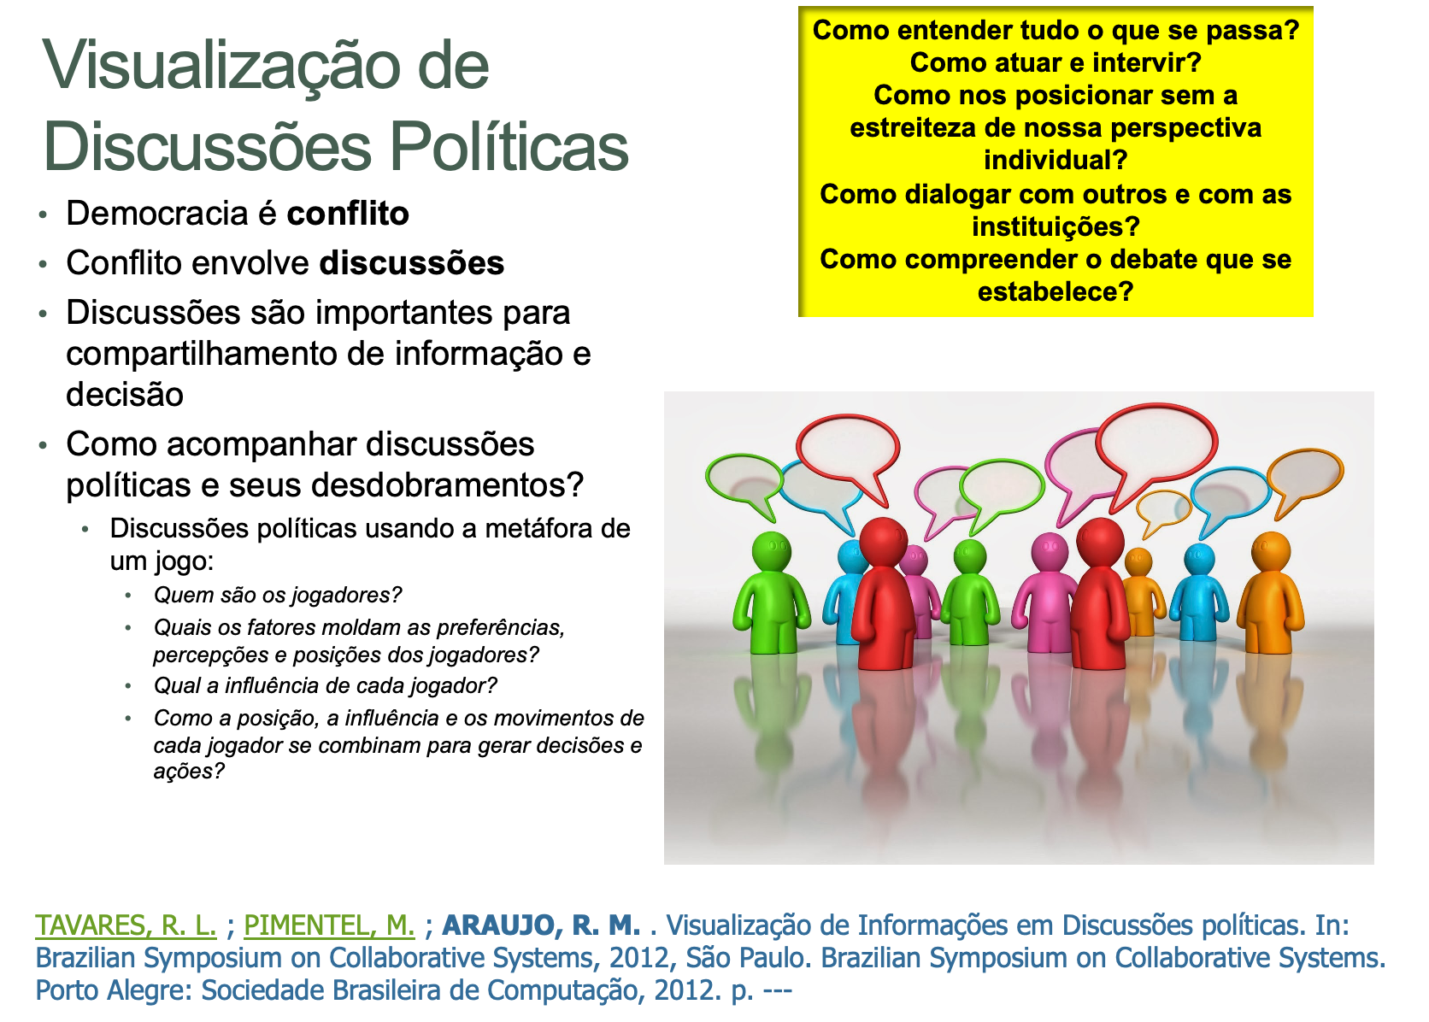

Slide 4
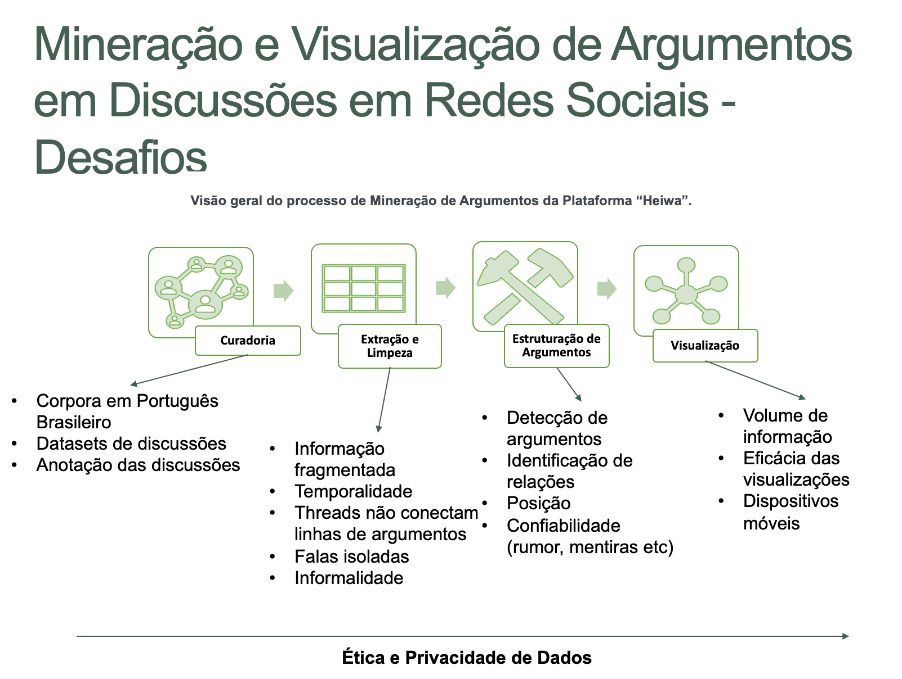

Slide 5
Anotação em datasets
Objetivo:
Classificar um aspecto específico dos registros do dataset.
Exemplo:
Classificação de sentimento (positivo, negativo ou neutro) de mensagem de usuários publicadas no Twitter (atual X) sobre um produto ou serviço de uma empresa

Slide 6
Anotação em datasets
Importância:
Os datasets anotados são o material que alimenta os algoritmos de Aprendizado de Máquina (Machine Learning - ML) do tipo Classificação.
Datasets anotados permitem o treinamento e geração de modelos preditivos.
Datasets anotados de forma incorreta geram modelos preditivos que classificam com erro e, por consequência, prejudicam a previsão de novos dados.
Realizar a anotação acertada é essencial.

Slide 7
Anotação em datasets
Dificuldades:
A identificação de uma classe em textos é um processo interpretativo e subjetivo, então, identificá-la corretamente não é uma tarefa fácil.
Atenção, cuidado e responsabilidade na anotação são fundamentais para a geração de modelos de qualidade, com baixo viés e com boa assertividade.
Encontrar anotação de datasets na língua portuguesa.
Ferramentas que automatizam a anotação tem baixa assertividade para anotação de mensagens em português.

Slide 8

Ferramenta de Anotação
Após selecionar a classificação, não se esqueça de apertar a tecla ENTER para atualizar seu marcador de progresso.
GitHub - doccano/doccano: Open source annotation tool for machine learning practitioners.

Slide 9
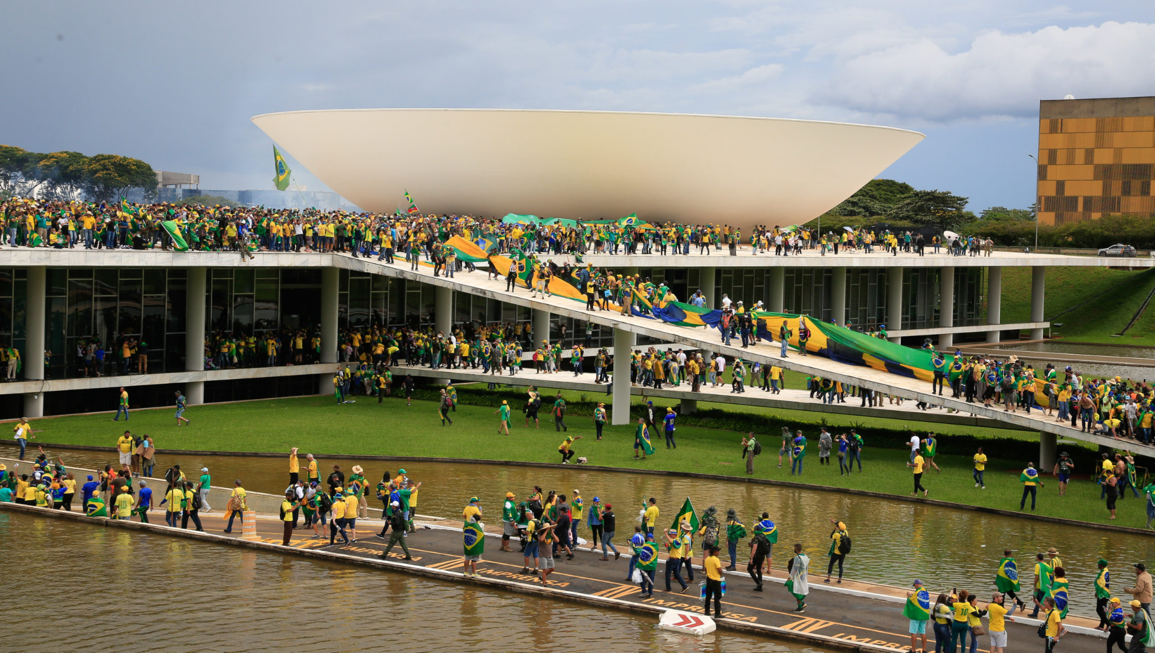
Dataset para a Anotação
Contexto:
Invasão dos Três Poderes em Brasília - 08/01/2023
Fonte:
tweets obtidos via API ao longo de todo o dia 08/01
> 1,5 milhão de tweets
Recorte para anotação:
800 tweets
horários diferentes do dia 08/01/2023

Slide 10
O que vamos anotar?
Três tipos de anotação para cada tweet:
Reconhecimento de Entidades Nomeadas
Detecção de Ironia
Detecção de Posição

Slide 11
Reconhecimento de Entidades Nomeadas
Exemplo:
@user1 Mais mudanças Christina Lemos e Celso Freitas deixaram a bancada do Jornal da Record em de fevereiro e serão substituídos por Mariana Godoy Chris voltará para Brasília e Celso assume o Repórter Record investigação Márcia Dantas passará o SBT Brasil para Carla Vilhena
Classificação: Pessoa, Data, Localização, Instituição.

Slide 12
Detecção de Ironia
Exemplo:
@user1 Fiquei sabendo que quem for para Brasília, e resolver entrar em algum prédio sem ser convidado, pode ganhar uma estadia na Papuda, com as honras do Xandao e do Dino! Imperdível, heim?;
Classificação: “contém ironia”.
*Fonte: Enciclopédia Significados. Endereço: https://www.significados.com.br/ironia/. Data da consulta: 19/03/2024.
**Fonte: Brasil Escola. Endereço: https://brasilescola.uol.com.br/gramatica/ironia.htm. Data da consulta: 19/03/2024.

Slide 13
Detecção de Posição
Exemplo:
@user1 Bora para Brasília povo, estamos em risco total nosso presidente @jairbolsonaro continua lutando por nós.
Classificação da posição: a favor.

Slide 14
Organização de Grupos
Teremos três grupos envolvidos na anotação.
Cada grupo será encarregado de anotar um dos três tipos:
Reconhecimento de Entidades Nomeadas
Detecção de Ironia
Detecção de Posição

Slide 15
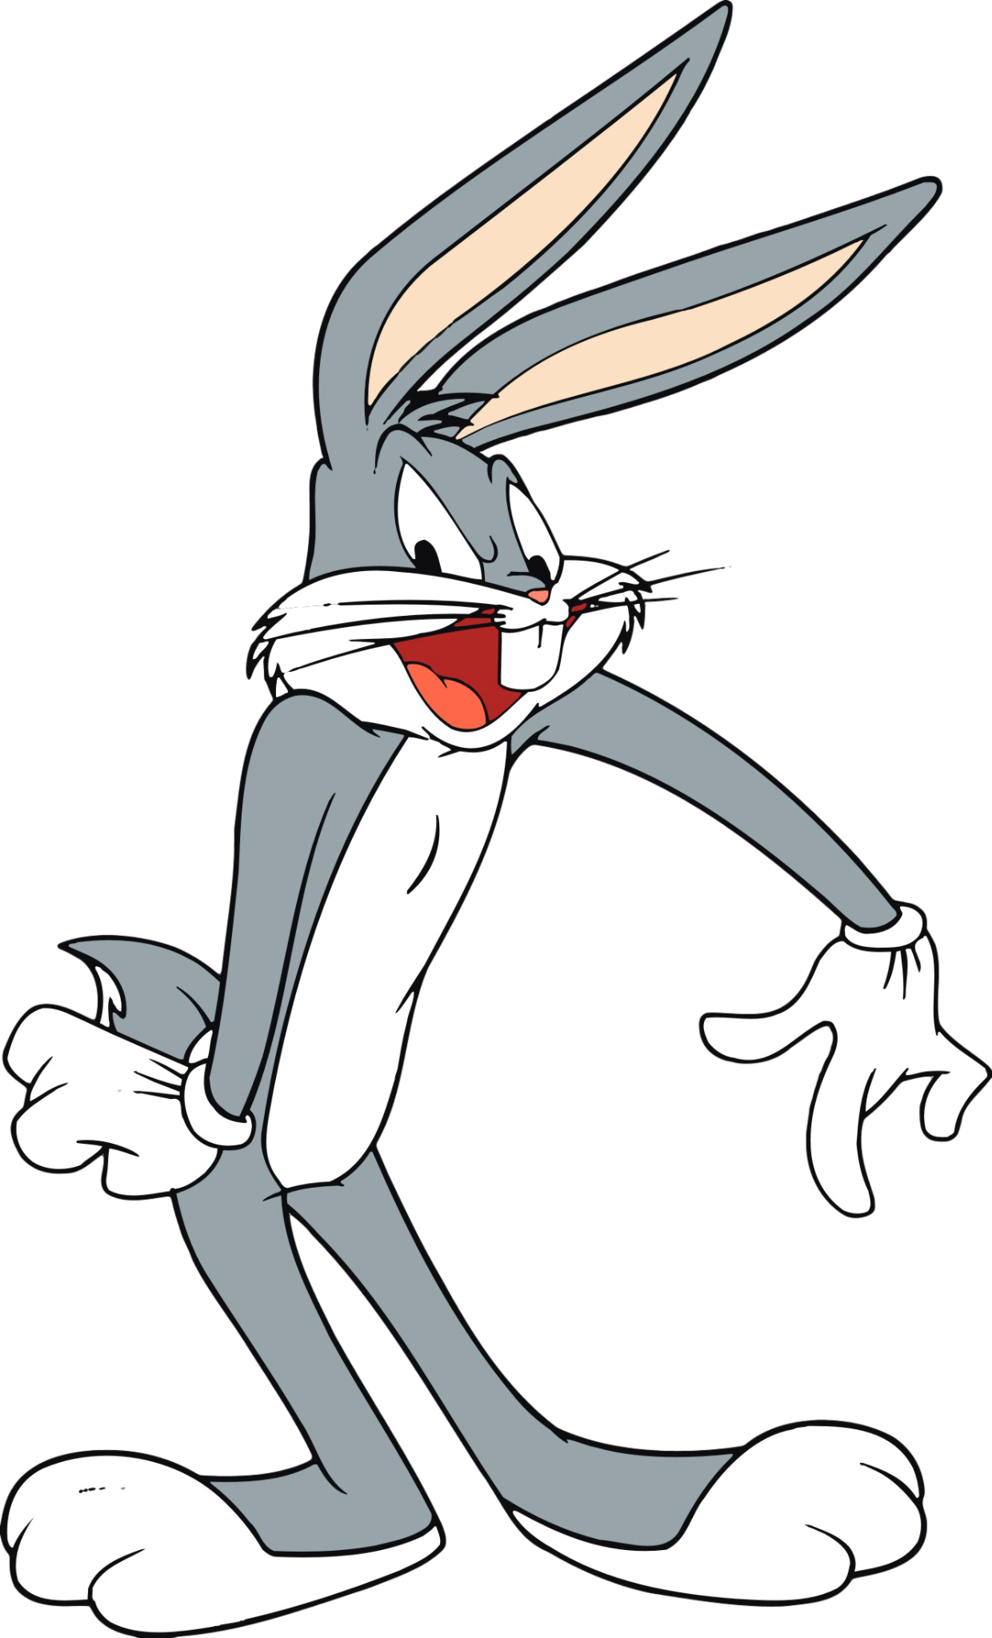
NÃO SE ESQUEÇA DE APERTAR A TECLA ENTER PARA ATUALIZAR SEU MARCADOR DE PROGRESSO NA FERRAMENTA.

Slide 16
"S'imbora" anotar!

Slide 17
Resultados & Discussão

Slide 18
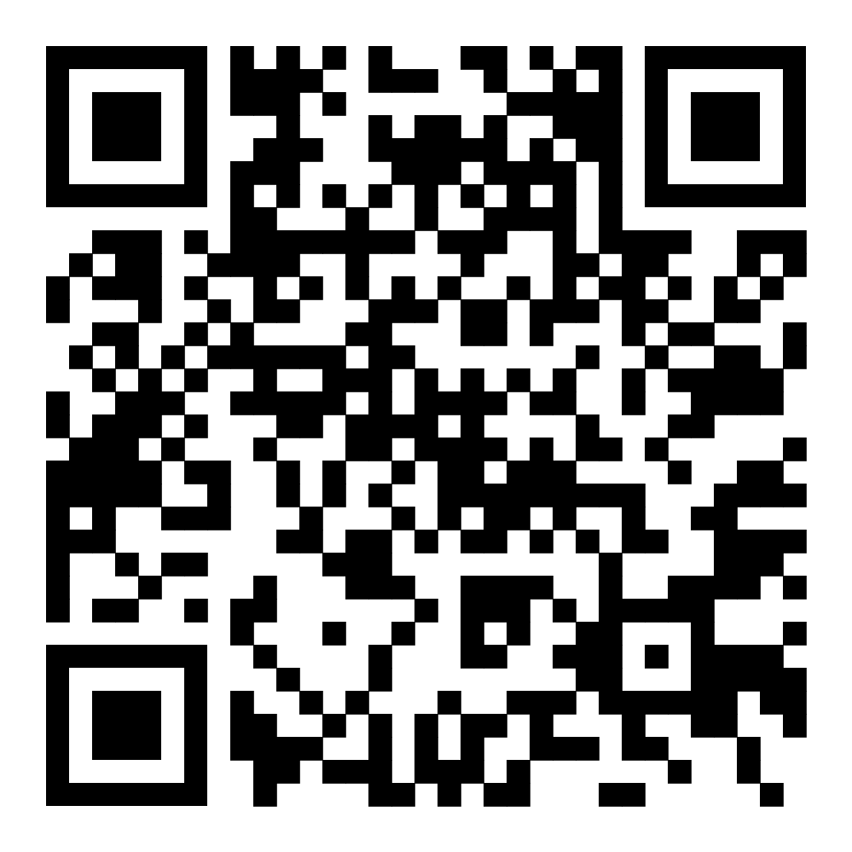
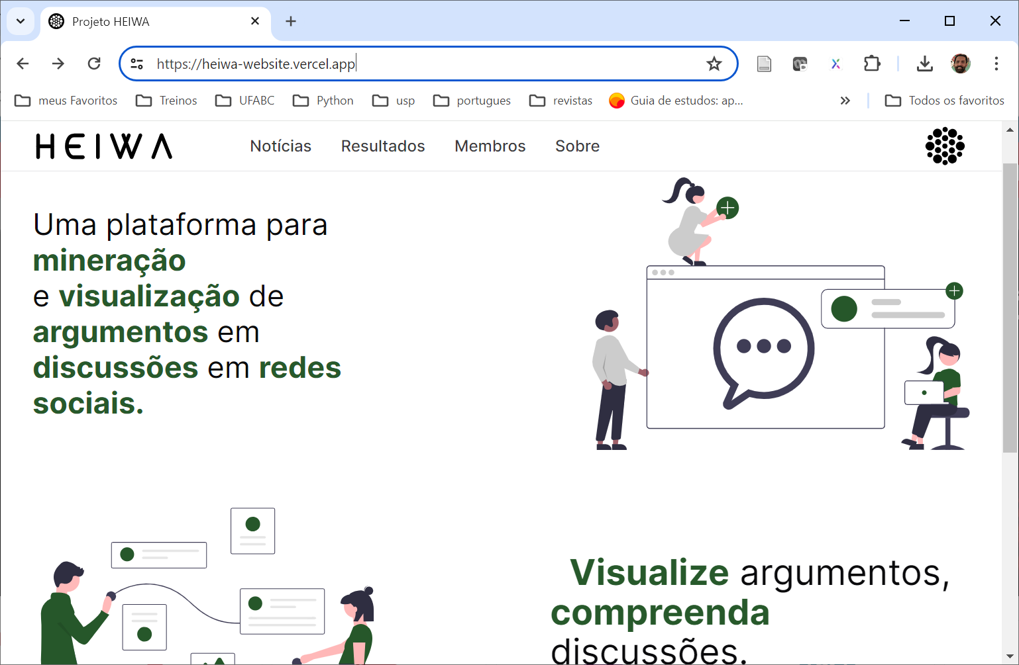
Website do Projeto Heiwa
https://heiwa-website.vercel.app/

Slide 19

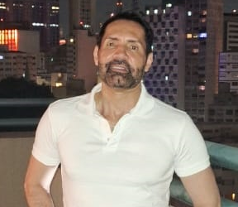

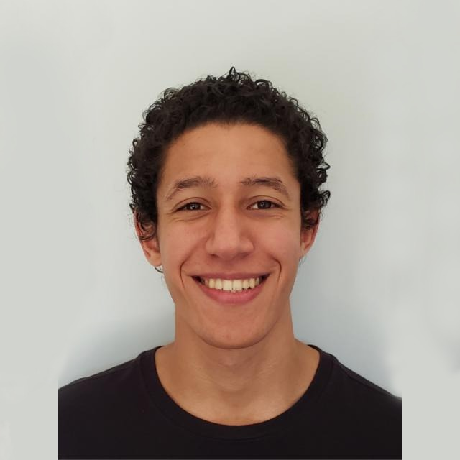
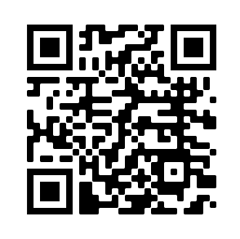
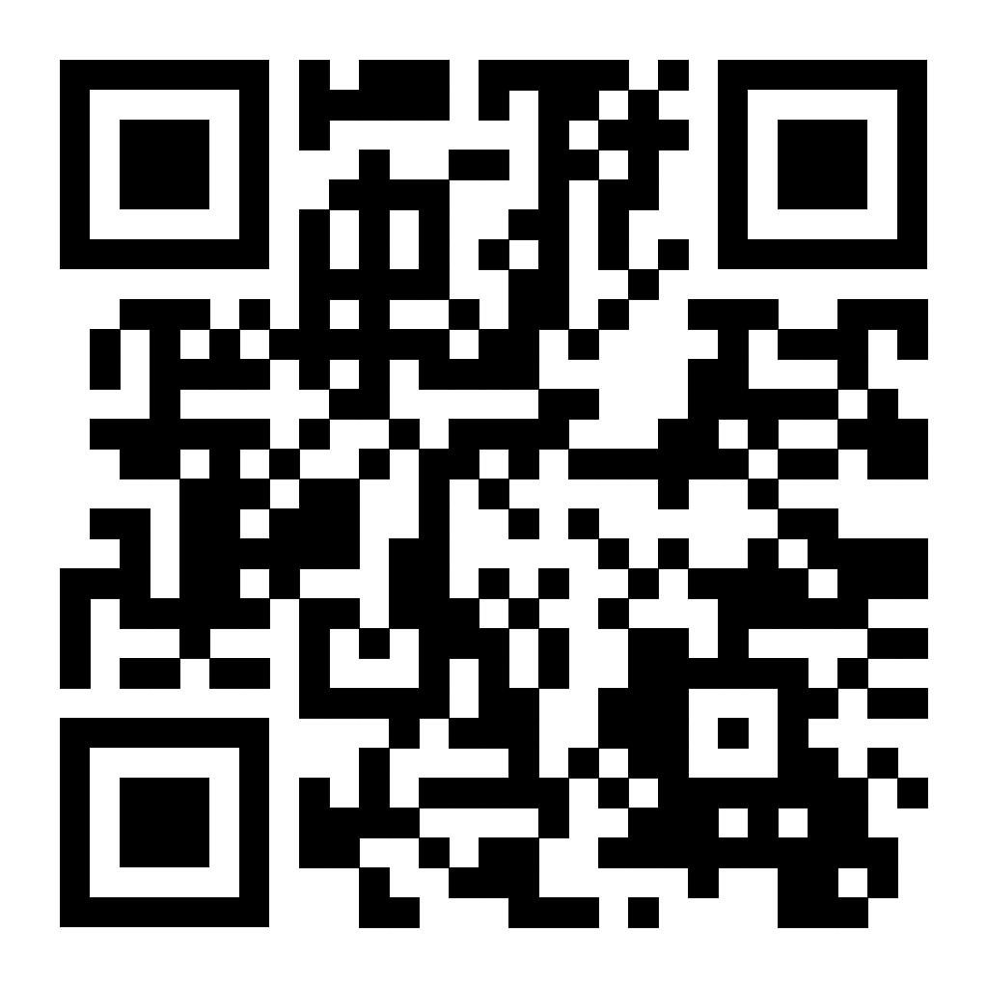
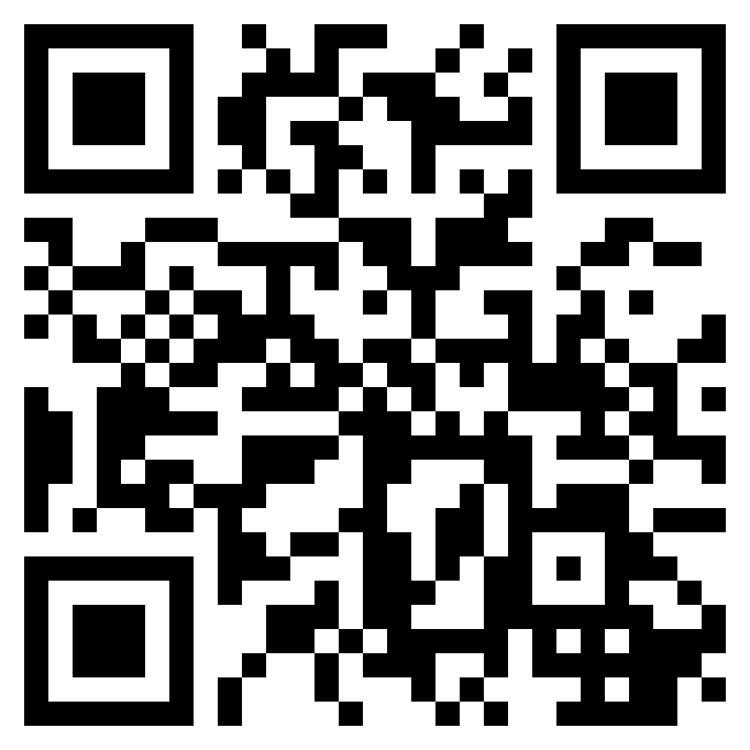
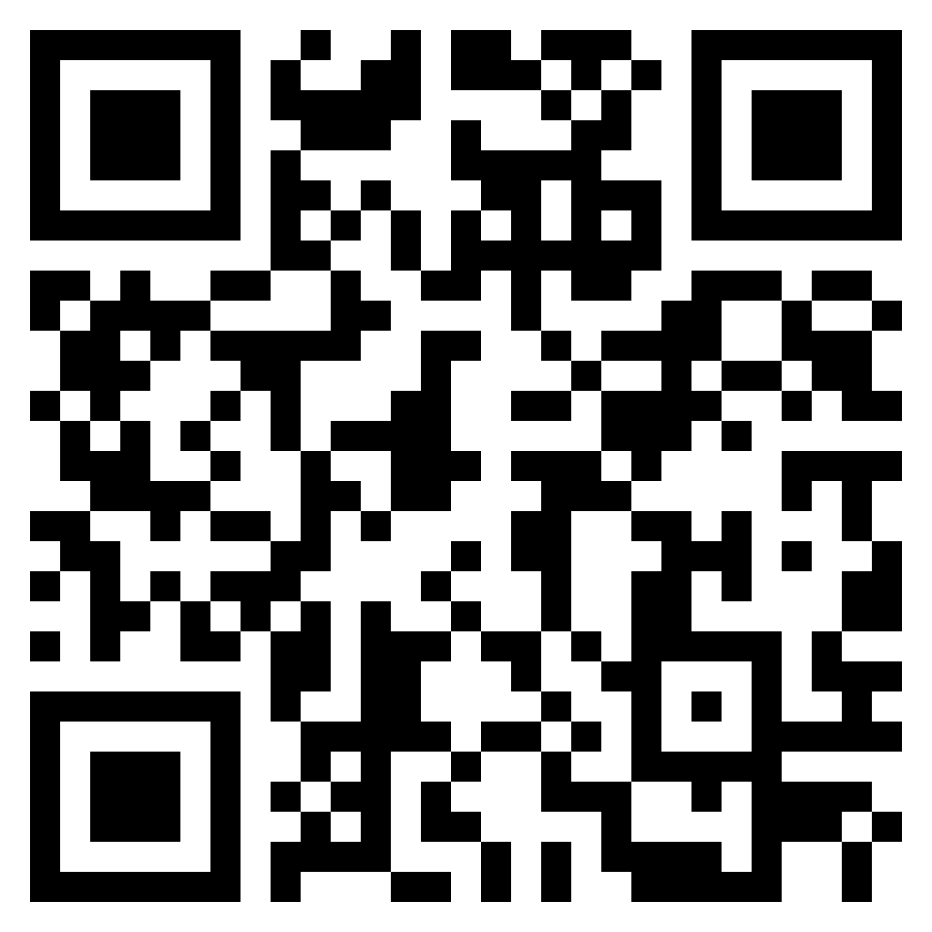
Conecte-se!
renata.araujo@mackenzie.br
LinkedIn: Renata. Araujo
ivan.oliveira@mackenzie.br
Lattes: http://lattes.cnpq.br/0272400268231478
liviaalabarse@gmail.com
LinkedIn: Livia Alabarse
vdbaldoino@gmail.com
LinkedIn: Vitor Baldoino
ciberdem.mack.com.br

